Slide 1
上周目标：
1. 彻底理解cute的运行逻辑，将矩阵乘法和reduce 用cute实现。
2. 对比flash attention的写法，使用一样的写法来比较性能。
这周做了什么：
1. 学习cuda-gdb
2. 找到并跑通了两个cute矩阵乘法的例子。和我需要的尺寸一致。
3. 修改ASPLOS论文
下周目标：
1. 继续学习cute，学习如何用cute的语法将矩阵乘法的结果存储到共享内存
Notes:
float4、__restrict__ 、#pragma unroll、有时候就是多尝试几种方法
有时候换更新的CUDA库可以更好的控制寄存器。。。不同架构上也不一样。。我甚至在想下一步研究SAAS代码。。看博士导师怎么说了。
给FARREY的建议：
如果我使用GPU来写，
一些优化方法：控制寄存器的方法/控制L2缓存的方法/使用我的比cublas更快的kernel（更精细的latency cover）(能达到理论性能的96%，warpselect能达到50%）
warpselect是2017年的算法，那时候还是帕斯卡架构，现在的安培架构的共享内存大得多。warpselect将大多数值存在寄存器中，受限于共享内存的大小，是否可以换成共享内存存储？
针对张量核心的计算，有进一步优化的可能。技巧藏在cutlass里。因为更快的读取速度，需要匹配更多的缓存和更快的计算。
使用syncwarp而不是syncthread能更快？（因为看到warpselect里主要针对warp进行计算。）（搜了一下，warpselect里面都是syncthread来同步）

Slide 2
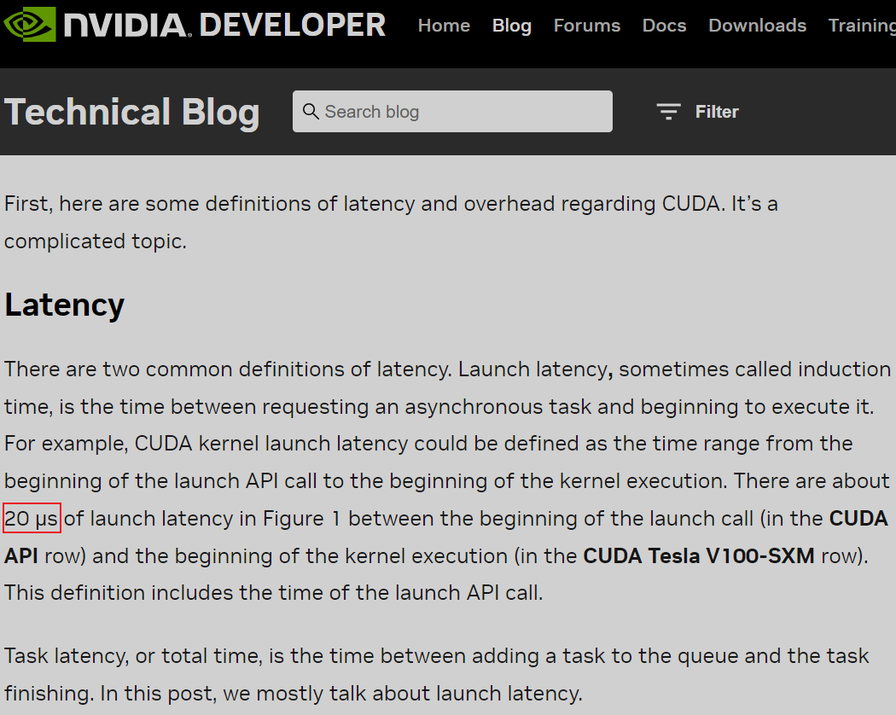
Notes:
float4、__restrict__ 、#pragma unroll、有时候就是多尝试几种方法
有时候换更新的CUDA库可以更好的控制寄存器。。。不同架构上也不一样。。我甚至在想下一步研究SAAS代码。。看博士导师怎么说了。
给FARREY的建议：
如果我使用GPU来写，
一些优化方法：控制寄存器的方法/控制L2缓存的方法/使用我的比cublas更快的kernel（更精细的latency cover）(能达到理论性能的96%，warpselect能达到50%）
warpselect是2017年的算法，那时候还是帕斯卡架构，现在的安培架构的共享内存大得多。warpselect将大多数值存在寄存器中，受限于共享内存的大小，是否可以换成共享内存存储？
针对张量核心的计算，有进一步优化的可能。技巧藏在cutlass里。因为更快的读取速度，需要匹配更多的缓存和更快的计算。
使用syncwarp而不是syncthread能更快？（因为看到warpselect里主要针对warp进行计算。）（搜了一下，warpselect里面都是syncthread来同步）

Slide 3
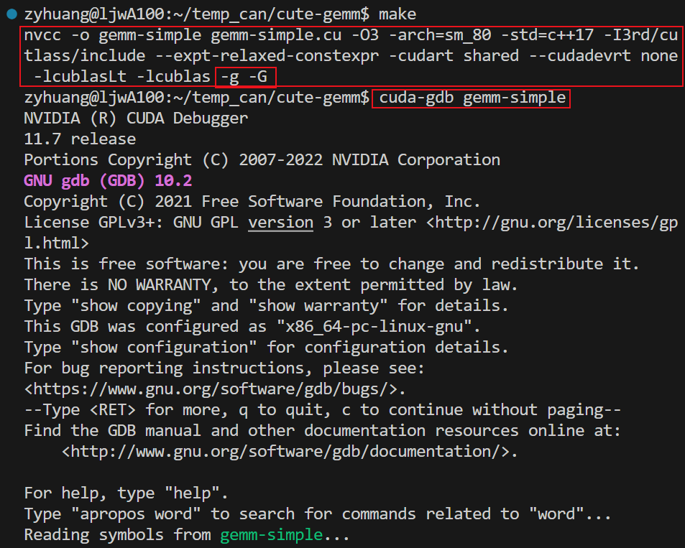
Cuda-gdb介绍
为什么需要学习cuda-gdb？
在学习cute的过程中，会出现一些函数，不知道具体是写在哪个include的文件里，而gdb能够一层一层上溯到底层的文件，cute里面的函数很多overload，gemm一层套一层，因此使用cuda-gdb是很有必要的。
如何安装cuda-gdb?
不知道。似乎是默认随着cuda包自带的。
如何使用？
只需要在编译的时候加上-g -G。这两个标识符相当于加了-O0，因而会使得编译和运行非常漫长，而且生成出来的代码很愚蠢，没有充分优化，甚至我的代码会特别特别慢而无法运行完。但是毕竟我的目标是打断点找到函数的底层设置，不需要完全运行。
Notes:
float4、__restrict__ 、#pragma unroll、有时候就是多尝试几种方法
有时候换更新的CUDA库可以更好的控制寄存器。。。不同架构上也不一样。。我甚至在想下一步研究SAAS代码。。看博士导师怎么说了。
给FARREY的建议：
如果我使用GPU来写，
一些优化方法：控制寄存器的方法/控制L2缓存的方法/使用我的比cublas更快的kernel（更精细的latency cover）(能达到理论性能的96%，warpselect能达到50%）
warpselect是2017年的算法，那时候还是帕斯卡架构，现在的安培架构的共享内存大得多。warpselect将大多数值存在寄存器中，受限于共享内存的大小，是否可以换成共享内存存储？
针对张量核心的计算，有进一步优化的可能。技巧藏在cutlass里。因为更快的读取速度，需要匹配更多的缓存和更快的计算。
使用syncwarp而不是syncthread能更快？（因为看到warpselect里主要针对warp进行计算。）（搜了一下，warpselect里面都是syncthread来同步）

Slide 4
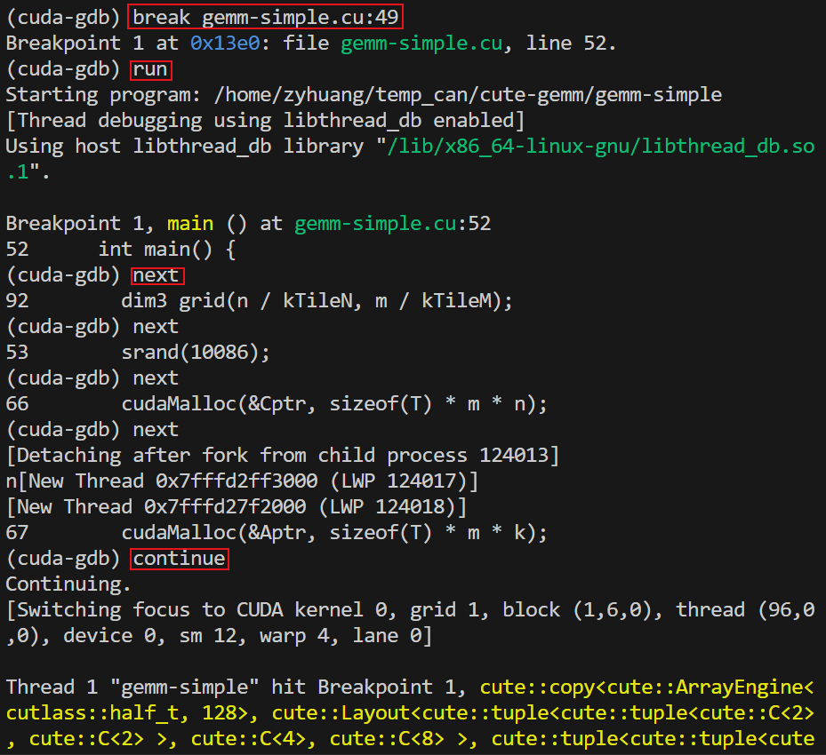
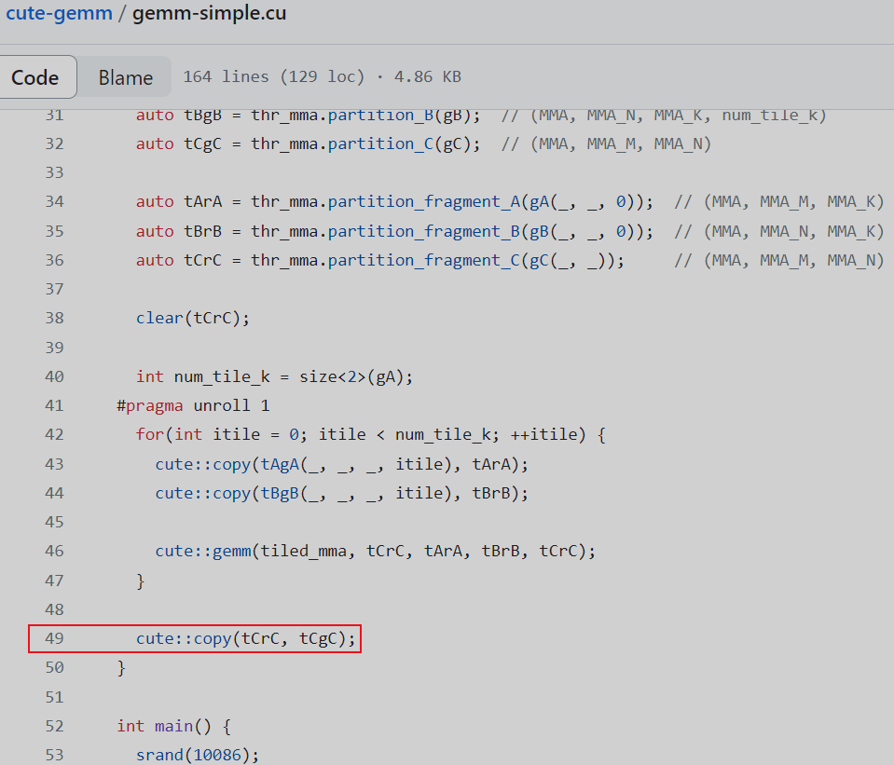
Cuda-gdb介绍
Notes:
float4、__restrict__ 、#pragma unroll、有时候就是多尝试几种方法
有时候换更新的CUDA库可以更好的控制寄存器。。。不同架构上也不一样。。我甚至在想下一步研究SAAS代码。。看博士导师怎么说了。
给FARREY的建议：
如果我使用GPU来写，
一些优化方法：控制寄存器的方法/控制L2缓存的方法/使用我的比cublas更快的kernel（更精细的latency cover）(能达到理论性能的96%，warpselect能达到50%）
warpselect是2017年的算法，那时候还是帕斯卡架构，现在的安培架构的共享内存大得多。warpselect将大多数值存在寄存器中，受限于共享内存的大小，是否可以换成共享内存存储？
针对张量核心的计算，有进一步优化的可能。技巧藏在cutlass里。因为更快的读取速度，需要匹配更多的缓存和更快的计算。
使用syncwarp而不是syncthread能更快？（因为看到warpselect里主要针对warp进行计算。）（搜了一下，warpselect里面都是syncthread来同步）

Slide 5
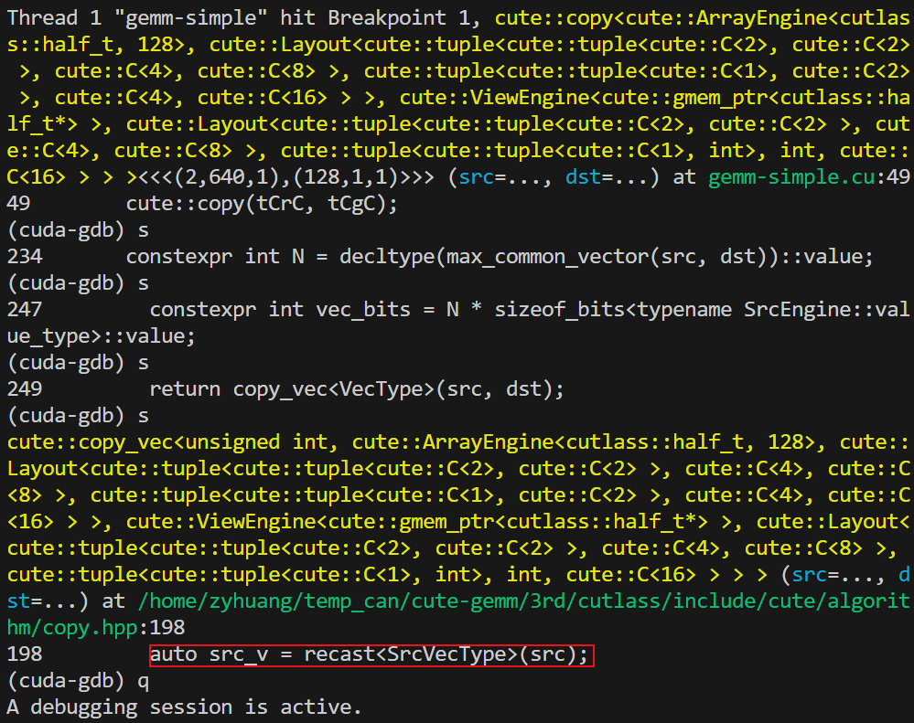
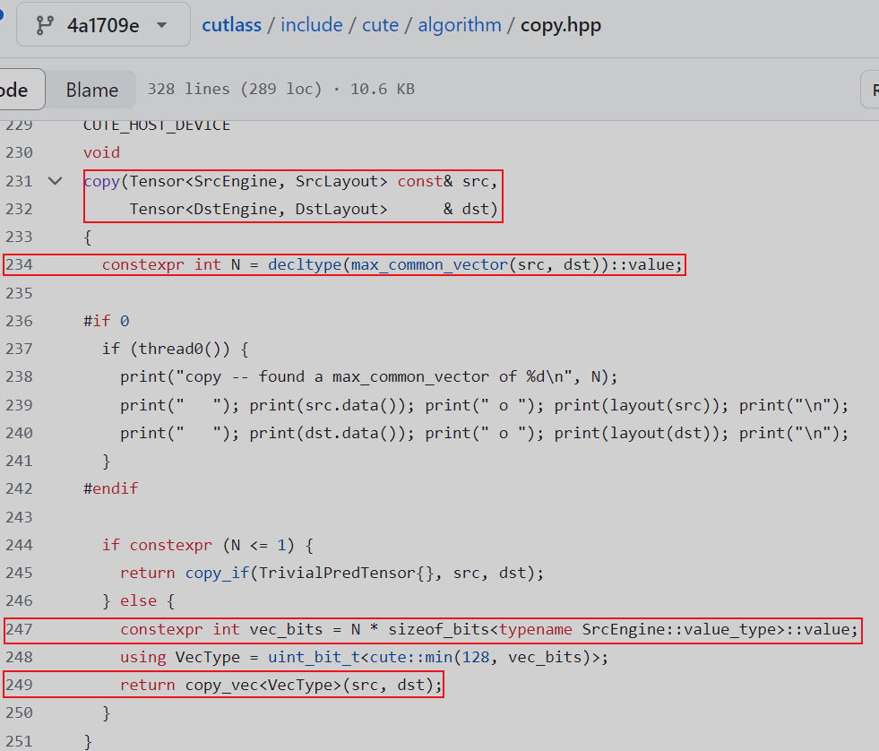
Cuda-gdb介绍
Notes:
float4、__restrict__ 、#pragma unroll、有时候就是多尝试几种方法
有时候换更新的CUDA库可以更好的控制寄存器。。。不同架构上也不一样。。我甚至在想下一步研究SAAS代码。。看博士导师怎么说了。
给FARREY的建议：
如果我使用GPU来写，
一些优化方法：控制寄存器的方法/控制L2缓存的方法/使用我的比cublas更快的kernel（更精细的latency cover）(能达到理论性能的96%，warpselect能达到50%）
warpselect是2017年的算法，那时候还是帕斯卡架构，现在的安培架构的共享内存大得多。warpselect将大多数值存在寄存器中，受限于共享内存的大小，是否可以换成共享内存存储？
针对张量核心的计算，有进一步优化的可能。技巧藏在cutlass里。因为更快的读取速度，需要匹配更多的缓存和更快的计算。
使用syncwarp而不是syncthread能更快？（因为看到warpselect里主要针对warp进行计算。）（搜了一下，warpselect里面都是syncthread来同步）

Slide 6
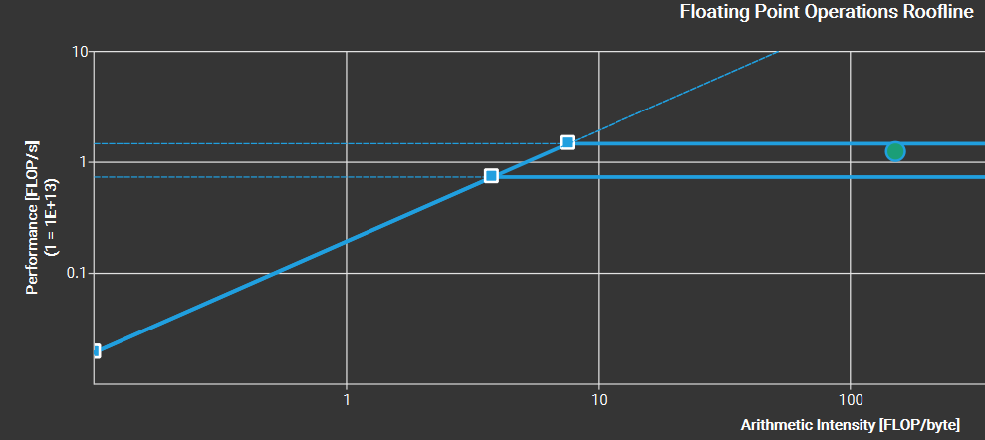
CuTe介绍
我需要什么样的矩阵乘法？
最好是256线程算出128*128*8，这个我比较熟悉，而且按照occupancy算，在A100上可以留出80KB的共享内存（因为安培会一个block吃掉一个KB）恰好足够存下我的128*128的中间结果（64KB）。这么说是因为按照128线程算128*128，那么共享内存只有31KB，不够存。
恰好我找到的这个案例就能够满足这样的尺寸，而且是使用tensor core计算出来的。上周用cuda core的代码，在我自己的30系芯片上尚可，但是A100上其实roofline达不到边缘的。而这次的cutlass版本能够达到roofline的边缘。
Notes:
float4、__restrict__ 、#pragma unroll、有时候就是多尝试几种方法
有时候换更新的CUDA库可以更好的控制寄存器。。。不同架构上也不一样。。我甚至在想下一步研究SAAS代码。。看博士导师怎么说了。
给FARREY的建议：
如果我使用GPU来写，
一些优化方法：控制寄存器的方法/控制L2缓存的方法/使用我的比cublas更快的kernel（更精细的latency cover）(能达到理论性能的96%，warpselect能达到50%）
warpselect是2017年的算法，那时候还是帕斯卡架构，现在的安培架构的共享内存大得多。warpselect将大多数值存在寄存器中，受限于共享内存的大小，是否可以换成共享内存存储？
针对张量核心的计算，有进一步优化的可能。技巧藏在cutlass里。因为更快的读取速度，需要匹配更多的缓存和更快的计算。
使用syncwarp而不是syncthread能更快？（因为看到warpselect里主要针对warp进行计算。）（搜了一下，warpselect里面都是syncthread来同步）

Slide 7
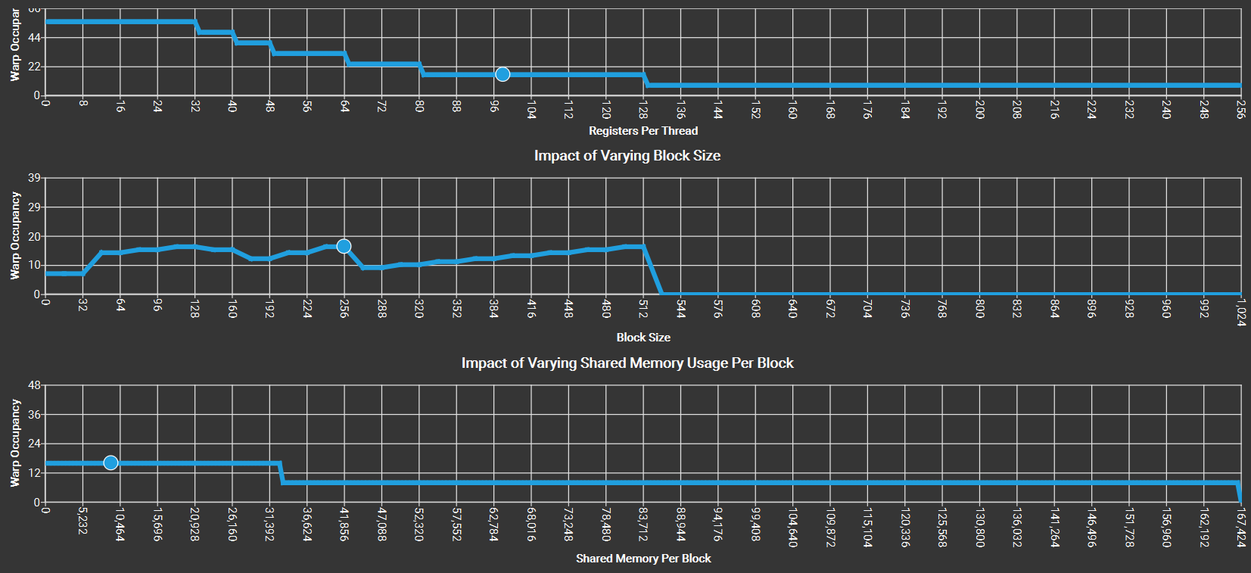
CuTe介绍
这是目前的使用情况，其实寄存器使用比cuda core能优化很多，因为最基础的是每个线程64个寄存器，这不可能省掉，然后现在安培不需要寄存器来搬运值从全局内存到共享内存，之前cuda core版本需要寄存器接近128，达到边缘了都。共享内存其实暴露出一些问题。当前版本没有充分优化，都没用double buffer，也没有对共享内存使用swizzle，所以存在bank conflict。但是目前cute很新，资料很少，我也不太清楚怎么优化，不过既然是和flash attention比，他们用了cute，我们肯定也得用，等我把简单的案例搞清楚了，我去看看flash是怎么解决的
Notes:
float4、__restrict__ 、#pragma unroll、有时候就是多尝试几种方法
有时候换更新的CUDA库可以更好的控制寄存器。。。不同架构上也不一样。。我甚至在想下一步研究SAAS代码。。看博士导师怎么说了。
给FARREY的建议：
如果我使用GPU来写，
一些优化方法：控制寄存器的方法/控制L2缓存的方法/使用我的比cublas更快的kernel（更精细的latency cover）(能达到理论性能的96%，warpselect能达到50%）
warpselect是2017年的算法，那时候还是帕斯卡架构，现在的安培架构的共享内存大得多。warpselect将大多数值存在寄存器中，受限于共享内存的大小，是否可以换成共享内存存储？
针对张量核心的计算，有进一步优化的可能。技巧藏在cutlass里。因为更快的读取速度，需要匹配更多的缓存和更快的计算。
使用syncwarp而不是syncthread能更快？（因为看到warpselect里主要针对warp进行计算。）（搜了一下，warpselect里面都是syncthread来同步）

Slide 8
CuTe介绍
template <typename T>
__global__ void gemm_simple(T *Cptr, const T *Aptr, const T *Bptr, int m, int n, int k) {
Tensor A = make_tensor(make_gmem_ptr(Aptr), make_shape(m, k), make_stride(k, Int<1>{}));
Tensor B = make_tensor(make_gmem_ptr(Bptr), make_shape(n, k), make_stride(k, Int<1>{}));
Tensor C = make_tensor(make_gmem_ptr(Cptr), make_shape(m, n), make_stride(n, Int<1>{}));
}
这里的make_tensor用于制造一个方便后续使用的壳子，数据仍然是放在全局内存里的，但是我们创造出这样一个tensor方式去解读它。其中的stride为(k, 1)表明这个是row-major。而Int<1>是一个编译时常量，可以通过在编译时完成坐标的映射或者推导，而减少运行时的计算量，还据说可以减少过多的寄存器溢出到local memory。
Notes:
float4、__restrict__ 、#pragma unroll、有时候就是多尝试几种方法
有时候换更新的CUDA库可以更好的控制寄存器。。。不同架构上也不一样。。我甚至在想下一步研究SAAS代码。。看博士导师怎么说了。
给FARREY的建议：
如果我使用GPU来写，
一些优化方法：控制寄存器的方法/控制L2缓存的方法/使用我的比cublas更快的kernel（更精细的latency cover）(能达到理论性能的96%，warpselect能达到50%）
warpselect是2017年的算法，那时候还是帕斯卡架构，现在的安培架构的共享内存大得多。warpselect将大多数值存在寄存器中，受限于共享内存的大小，是否可以换成共享内存存储？
针对张量核心的计算，有进一步优化的可能。技巧藏在cutlass里。因为更快的读取速度，需要匹配更多的缓存和更快的计算。
使用syncwarp而不是syncthread能更快？（因为看到warpselect里主要针对warp进行计算。）（搜了一下，warpselect里面都是syncthread来同步）

Slide 9
CuTe介绍
template <typename T, int kTileM, int kTileN, int kTileK>
__global__ void gemm_simple(T *Cptr, const T *Aptr, const T *Bptr, int m, int n, int k) {
Tensor A = make_tensor(make_gmem_ptr(Aptr), make_shape(m, k), make_stride(k, Int<1>{}));
Tensor B = make_tensor(make_gmem_ptr(Bptr), make_shape(n, k), make_stride(k, Int<1>{}));
Tensor C = make_tensor(make_gmem_ptr(Cptr), make_shape(m, n), make_stride(n, Int<1>{}));
int ix = blockIdx.x;
int iy = blockIdx.y;
Tensor gA = local_tile(A, make_tile(Int<kTileM>{}, Int<kTileK>{}), make_coord(iy, _));
Tensor gB = local_tile(B, make_tile(Int<kTileN>{}, Int<kTileK>{}), make_coord(ix, _));
Tensor gC = local_tile(C, make_tile(Int<kTileM>{}, Int<kTileN>{}), make_coord(iy, ix));
}
然后使用local_tile方法对矩阵进行固定大小的分块，同时通过指定坐标的的slice方法，得到当前thread block要处理的Tensor gA, gB, gC。和构造Tensor A时类似，我们在进行Tensor分块的时候也将编译时能确定的量进行了Int<>化，用以指示该维度信息是编译时常量，编译器可以在编译阶段完成必要的路径决策和优化计算，避免运行时的开销。
Notes:
float4、__restrict__ 、#pragma unroll、有时候就是多尝试几种方法
有时候换更新的CUDA库可以更好的控制寄存器。。。不同架构上也不一样。。我甚至在想下一步研究SAAS代码。。看博士导师怎么说了。
给FARREY的建议：
如果我使用GPU来写，
一些优化方法：控制寄存器的方法/控制L2缓存的方法/使用我的比cublas更快的kernel（更精细的latency cover）(能达到理论性能的96%，warpselect能达到50%）
warpselect是2017年的算法，那时候还是帕斯卡架构，现在的安培架构的共享内存大得多。warpselect将大多数值存在寄存器中，受限于共享内存的大小，是否可以换成共享内存存储？
针对张量核心的计算，有进一步优化的可能。技巧藏在cutlass里。因为更快的读取速度，需要匹配更多的缓存和更快的计算。
使用syncwarp而不是syncthread能更快？（因为看到warpselect里主要针对warp进行计算。）（搜了一下，warpselect里面都是syncthread来同步）

Slide 10
CuTe介绍
template <typename T, int kTileM, int kTileN, int kTileK>
__global__ void gemm_simple(T *Cptr, const T *Aptr, const T *Bptr, int m, int n, int k) {
Tensor A = make_tensor(make_gmem_ptr(Aptr), make_shape(m, k), make_stride(k, Int<1>{}));
Tensor B = make_tensor(make_gmem_ptr(Bptr), make_shape(n, k), make_stride(k, Int<1>{}));
Tensor C = make_tensor(make_gmem_ptr(Cptr), make_shape(m, n), make_stride(n, Int<1>{}));
int ix = blockIdx.x;
int iy = blockIdx.y;
Tensor gA = local_tile(A, make_tile(Int<kTileM>{}, Int<kTileK>{}), make_coord(iy, _));
Tensor gB = local_tile(B, make_tile(Int<kTileN>{}, Int<kTileK>{}), make_coord(ix, _));
Tensor gC = local_tile(C, make_tile(Int<kTileM>{}, Int<kTileN>{}), make_coord(iy, ix));
}
Tensor | Shape
gA | (kTileM, kTileK, num_tile_k)
gB | (kTileN, kTileK, num_tile_k)
gC | (kTileM, kTileN)
然后使用local_tile方法对矩阵进行固定大小的分块，同时通过指定坐标的的slice方法，得到当前thread block要处理的Tensor gA, gB, gC。和构造Tensor A时类似，我们在进行Tensor分块的时候也将编译时能确定的量进行了Int<>化，用以指示该维度信息是编译时常量，编译器可以在编译阶段完成必要的路径决策和优化计算，避免运行时的开销。经过local_tile函数我们得到的gA, gB, gC的维度信息如下表格
Notes:
float4、__restrict__ 、#pragma unroll、有时候就是多尝试几种方法
有时候换更新的CUDA库可以更好的控制寄存器。。。不同架构上也不一样。。我甚至在想下一步研究SAAS代码。。看博士导师怎么说了。
给FARREY的建议：
如果我使用GPU来写，
一些优化方法：控制寄存器的方法/控制L2缓存的方法/使用我的比cublas更快的kernel（更精细的latency cover）(能达到理论性能的96%，warpselect能达到50%）
warpselect是2017年的算法，那时候还是帕斯卡架构，现在的安培架构的共享内存大得多。warpselect将大多数值存在寄存器中，受限于共享内存的大小，是否可以换成共享内存存储？
针对张量核心的计算，有进一步优化的可能。技巧藏在cutlass里。因为更快的读取速度，需要匹配更多的缓存和更快的计算。
使用syncwarp而不是syncthread能更快？（因为看到warpselect里主要针对warp进行计算。）（搜了一下，warpselect里面都是syncthread来同步）

Slide 11
CuTe介绍
TiledMMA tiled_mma;
auto thr_mma = tiled_mma.get_slice(threadIdx.x);
auto tAgA = thr_mma.partition_A(gA); // (MMA, MMA_M, MMA_K, num_tile_k)
auto tBgB = thr_mma.partition_B(gB); // (MMA, MMA_N, MMA_K, num_tile_k)
auto tCgC = thr_mma.partition_C(gC); // (MMA, MMA_M, MMA_N)
auto tArA = thr_mma.partition_fragment_A(gA(_, _, 0)); // (MMA, MMA_M, MMA_K)
auto tBrB = thr_mma.partition_fragment_B(gB(_, _, 0)); // (MMA, MMA_N, MMA_K)
auto tCrC = thr_mma.partition_fragment_C(gC(_, _)); // (MMA, MMA_M, MMA_N)
clear(tCrC);
其中get_slice函数能够将TiledMMA能力根据具体的线程id得到每一个线程所需要的layout信息。利用partition函数实现对gA gB gC的矩阵在线程级别的分解，经过partition后得到的维度信息为(MMA, MMA_M, MMA_K, num_tile_k)，其中MMA表示TiledMMA一次能做的矩阵运算所需要的数据，MMA_M、MMA_K表示(kTileM, kTileK)按照TiledMMA能力去划分的时候，M方向和K方向需要重复多少次才能完成该矩阵乘法，即M K方向需要循环多少遍TildMMA才能完成计算，而num_tile_k则为将gA的维度自然带入下来。也就是说partition_A的逻辑本质上是将Tensor的前两维进行划分，划分后得到一个三维的结果，其中第一维度表示TiledMMA单次所能处理的数据，接下来的两维表示两个方向上的重复，而如果被partition的维度再多，则后续的维度自然的继承下来即可。partition_fragment类函数和前面的类似，只是其返回的是寄存器声明。同时我们注意到对于partition_fragment_A/B，我们输入的gA时保留了前两个维度，对第三个维度我们选择了位置0，这就等价于传递给partition_fragment_A/B的是形状为(kTileM, kTileK)、（kTileN, kTileK）的Tensor。自然的其返回的结果形状也是类似的：第一维表示TiledMMA单次能力所需的数据，接下来的两维表示对TileMMA能力在M方向和K方向的重复次数。在得到TileC的寄存器表示后，我们使用clear方法将其初始化为0，以备后面进行矩阵乘法时的累加操作。
Notes:
float4、__restrict__ 、#pragma unroll、有时候就是多尝试几种方法
有时候换更新的CUDA库可以更好的控制寄存器。。。不同架构上也不一样。。我甚至在想下一步研究SAAS代码。。看博士导师怎么说了。
给FARREY的建议：
如果我使用GPU来写，
一些优化方法：控制寄存器的方法/控制L2缓存的方法/使用我的比cublas更快的kernel（更精细的latency cover）(能达到理论性能的96%，warpselect能达到50%）
warpselect是2017年的算法，那时候还是帕斯卡架构，现在的安培架构的共享内存大得多。warpselect将大多数值存在寄存器中，受限于共享内存的大小，是否可以换成共享内存存储？
针对张量核心的计算，有进一步优化的可能。技巧藏在cutlass里。因为更快的读取速度，需要匹配更多的缓存和更快的计算。
使用syncwarp而不是syncthread能更快？（因为看到warpselect里主要针对warp进行计算。）（搜了一下，warpselect里面都是syncthread来同步）

Slide 12
CuTe介绍
int num_tile_k = size<2>(gA);
#pragma unroll 1
for(int itile = 0; itile < num_tile_k; ++itle) {
cute::copy(tAgA(_, _, _, itile), tArA);
cute::copy(tBgB(_, _, _, itile), tBrB);
cute::gemm(tiled_mma, tCrC, tArA, tBrB, tCrC);
}
cute::copy(tCrC, tCgC);
通过gA我们可以获取k方向的tile需要循环的次数num_tile_k，然后利用sliced-k模式循环k方向的tile，通过cute::copy实现全局内存到寄存器到直接copy，数据拷贝到寄存器后通过cute::gemm完成Tile块的矩阵乘法。在循环结束后再次利用cute::copy实现寄存器到全局内存的写出。cute::copy在不指定Copy_Atom时采用UniversalCopy实现，即简单的cuda语言层面的T d = s形式。到此，我们已经可以使用TileMMA 和 cute::copy实现简单的矩阵乘法。
Notes:
float4、__restrict__ 、#pragma unroll、有时候就是多尝试几种方法
有时候换更新的CUDA库可以更好的控制寄存器。。。不同架构上也不一样。。我甚至在想下一步研究SAAS代码。。看博士导师怎么说了。
给FARREY的建议：
如果我使用GPU来写，
一些优化方法：控制寄存器的方法/控制L2缓存的方法/使用我的比cublas更快的kernel（更精细的latency cover）(能达到理论性能的96%，warpselect能达到50%）
warpselect是2017年的算法，那时候还是帕斯卡架构，现在的安培架构的共享内存大得多。warpselect将大多数值存在寄存器中，受限于共享内存的大小，是否可以换成共享内存存储？
针对张量核心的计算，有进一步优化的可能。技巧藏在cutlass里。因为更快的读取速度，需要匹配更多的缓存和更快的计算。
使用syncwarp而不是syncthread能更快？（因为看到warpselect里主要针对warp进行计算。）（搜了一下，warpselect里面都是syncthread来同步）

Slide 13
CuTe介绍
因为在cute的官方文档里只有一个案例，我以为没有充分的例子可以学习。我刚刚（八点）了解到原来有很多案例都是使用cutlass3来写，而这又是基于了cute库。比如https://github.com/NVIDIA/cutlass/blob/main/test/unit/gemm/device/sm90_gemm_tf32_tf32_f32_tensor_op_f32_gmma_rs_cluster_warpspecialized.cu
所以研究这些成熟的先进的cutlass3写法的gemm库，将会是我下周的工作。因为当前我研究的那个案例，其实优化很不充分。
Notes:
float4、__restrict__ 、#pragma unroll、有时候就是多尝试几种方法
有时候换更新的CUDA库可以更好的控制寄存器。。。不同架构上也不一样。。我甚至在想下一步研究SAAS代码。。看博士导师怎么说了。
给FARREY的建议：
如果我使用GPU来写，
一些优化方法：控制寄存器的方法/控制L2缓存的方法/使用我的比cublas更快的kernel（更精细的latency cover）(能达到理论性能的96%，warpselect能达到50%）
warpselect是2017年的算法，那时候还是帕斯卡架构，现在的安培架构的共享内存大得多。warpselect将大多数值存在寄存器中，受限于共享内存的大小，是否可以换成共享内存存储？
针对张量核心的计算，有进一步优化的可能。技巧藏在cutlass里。因为更快的读取速度，需要匹配更多的缓存和更快的计算。
使用syncwarp而不是syncthread能更快？（因为看到warpselect里主要针对warp进行计算。）（搜了一下，warpselect里面都是syncthread来同步）

